Slide 1
8259A Programlanabilir Kesme Denetleyicisi (PIC)

Slide 2
Örnek Kesme Uygulamaları
Seri Arayüz
  Seri arayüz, kendisine bir modemin bağlı olması durumunda modemden kendisine ulaşan her bir karakter için işlemciyi uyaran ve karakteri işlemciye transfer etmek için hazır olduğunu gösteren bir IRQ sinyali gönderir
  Seri arayüzün ürettiği IRQ sinyali öncelikle 8259A PIC ‘ye gönderilir. Bunu takiben 8259A PIC işlemciye kesme isteğini gönderir
  Kesme isteğini alan işlemci kesme servis programı aracılığıyla seri arayüzden karakteri okur
  Kesme kullanan bu tarz bir haberleşme ‘Polling’ metoduna göre daha yüksek veri transfer oranlarına çıkılmasını sağlar. Ayrıca ana programın icra süresi olumsuz yönde daha az etkilenir

Slide 3
Örnek Kesme Uygulamaları (devam)
Sabit Disk Denetleyici
  Sabit disk denetleyicisinin okuma/yazma kafasını konumlandırıp veriyi diskten okuması uzun bir zaman gerektirir
  Bu süre boyunca işlemcinin hiçbir iş yapmadan beklemesi gerekmez; diğer görevlerle uğraşır
  Sabit disk denetleyicisi veri okuma işlemini tamamladıktan sonra veriyi işlemciye transfer etmek için bir kesme sinyali oluşturur

Slide 4
Diğer Kesme Uygulamaları
Paralel Arayüz
Ağ Kartı
Klavye, vs.
8259A PIC ‘nin Kullanılma Nedeni
İşlemcinin tek bir kesme girişi bulunması (NMI girişi hariç) ve PC ‘de birden fazla kesme üretebilen harici cihazların olması nedeniyle kesme isteklerinin akıllıca yönetilmesi gerekir
8259A PIC, işlemci ile kesme üreten harici cihaz arasında arayüz vazifesi görür
  Kesme istekleri öncelikle 8259A PIC ‘ye iletilir, ardından 8259A PIC isteği işlemciye iletir

Slide 5
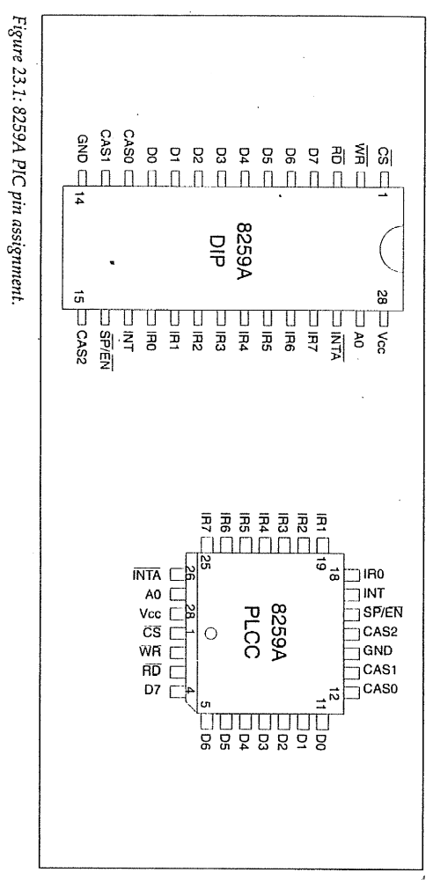
8259A PIC Bacak Bağlantıları
(Indispensable PC Hardware Book)

Slide 6
8259A PIC İç Yapısı ve Kesme Onay Dizisi
(Indispensable PC Hardware Book)

Slide 7
8259A PIC İç Yapısı ve Kesme Onay Dizisi (devam)
8259A PIC Kesme Kaydedicileri:
8259A PIC kesme isteklerini yonetmesini saglayan 8 bit uzunlugunda 3 farkli kaydediciye sahiptir:
  Kesme istek kaydedicisi (IRR)
  Hizmet edilen (in-service) kesme kaydedicisi (ISR)
  Kesme maskesi kaydedicisi (IMR)
    Bu kaydedicideki 1 ‘e ayarlanmis bir bit ilgili harici cihazdan gelen tum kesme isteklerinin goz ardi edilmesine neden olur
Not: Yukaridaki her bir kaydedici biti kendisine karsilik dusen IR0-IR7 hatlarindan biri ile iliskili bir bilgi tutar
Harici cihaz bagli bulundugu IR0-IR7 hatlarindan birini yuksek seviyeye cekerek 8259A PIC ‘ye bir kesme istegi gonderir
  Her bir kesme istegi icin IRR kaydedicisindeki ilgili bit 1 ‘e ayarlanir
  Her bir kesme istegi icin INT cikisi aktif hale getirilir
  Aktif hale gelen INT cikisi kesme onay dizisini baslatir
    Islemci 8259A PIC ‘nin NOT(INTA) girisine ilk darbeyi gonderir
    Ilk NOT(INTA) darbesinin tespitinin ardindan oncelik kodlayicisi en yuksek oncelikli IRR bitini ISR kaydedicisine transfer eder ve ilgili IRR biti 0 ‘a ayarlanir
    Islemci ikinci NOT(INTA) darbesini gonderir
    Ikinci NOT(INTA) darbesinin tespitinin ardindan 8 bit uzunlugundaki kesme vektor numarasi veri yoluna (D7-D0) koyulur
Ayni anda birden fazla harici cihazin kesme istegi gonderebilecegi dusunuldugunde belli bir anda IRR kaydedicisinin birden fazla biti 1 degerine sahip olabilir
  Oncelik kodlayicisi (Priority Encoder) yalnizca en yuksek oncelige sahip kesme istegini ISR kaydedicisine gonderir

Slide 8
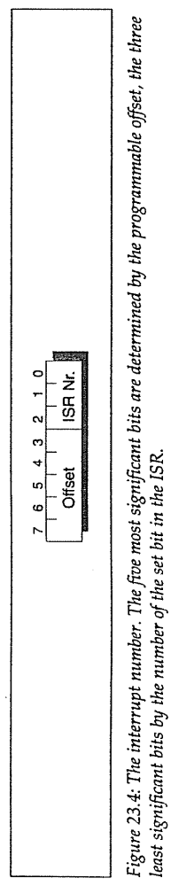
8259A PIC İç Yapısı ve Kesme Onay Dizisi (devam)
Kesme Vektor Numarasi:
En anlamli 5 bit (Offset) 8259A PIC ‘nin baslatilmasi esnasinda uygun sekilde programlanabilir.
Bu 5 bit programlanabilir. Hepsi 1 olamaz offset bitlerinin.
Kesme vektor numarasinin en anlamsiz 3 biti ISR icerisinde 1 ‘e ayarlanmis bitin indisini tutar
Istek hangi cihazdan gelirse gelsin 8259’un gonderdigi vector numarasinin 5 biti (offset) her cihaz icin aynidir.
Bastaki 3 bit (ISR Nr.) 8259 tarafindan hesaplanir. Kesme isteginde bulunan cihazin bagli oldugu kesme girisinin numarasi neyse son 3 bit bu degere gore hesaplanir. (IR0(000) – IR7(111))
(Indispensable PC Hardware Book)

Slide 9
8259A PIC İç Yapısı ve Kesme Onay Dizisi (devam)
Kesme Onay Dizisinin Sonlandirilmasi:
8259A PIC, 8 bitlik kesme vektor numarasinin veri yoluna koyulup kesme servis programinn baslatilmasinin ardindan kesme onay dizisini sonlandirir ve bir sonraki kesmeyi islemeye hazir hale gelir
  Eger 8259A PIC AEOI (Automatic End of Interrupt) calisma modunda kosuyorsa ilgili ISR biti otomatik olarak 0 ‘a ayarlanir
  Eger 8259A PIC AEOI (Automatic End of Interrupt) calisma modunda kosmuyorsa kesme servis programinin kendisi EOI (End of Interrupt) komutunu PIC ‘ye gondermelidir; bunun ardindan ilgili ISR biti 0 ‘a ayarlanir

Slide 10
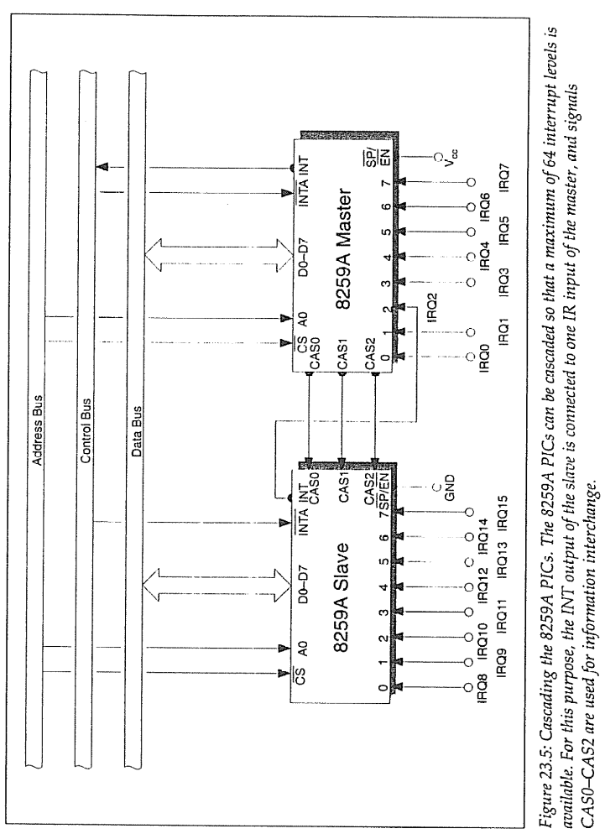
8259A PIC Kaskad Baglanti
Master 8259
IRQ0 – IRQ7
Slave 8259
IRQ8 – IRQ15
HATIRLA !!!
- Slave 8259 kendi adresini bilmek zorundadir ve kendi adresi de Masterin hangi kesme girisine bagli olduguyla ilgilidir.
Mesela burda IRQ2’ye bagli oldugu icin adresi de 2 olacaktir.
- Islemciden gelen onay darbesi tum 8259’lara gider. (NOT(INTA))
(Indispensable PC Hardware Book)

Slide 11
8259A PIC Kaskad Baglanti (devam)
Kaskad baglanti 8259A PIC ‘ler arasinda yalnizca 2 seviyeli bir baglanti hiyerarsisine izin verir:
  1. seviye: Master PIC
  2. seviye: 1-8 adet slave PIC
8259A PIC ‘lerin kaskad baglantilanmasi 8 ‘den fazla harici cihaza kesme servisi sunulabilmesine olanak tanir
Gunumuzde PC ‘ler birbirine kaskad baglanti ile bagli iki adet (1 tane master, 1 tane slave) 8259A PIC ‘den olusan bir yapi icerir

Slide 12
8259A PIC Kaskad Baglanti (devam)
Bacak Baglantilari:
Slave PIC ‘nin INT cikisi master PIC ‘nin IR girislerinden birine baglidir
  Gunumuz PC ‘lerinde slave ‘e ait kesme istek sinyali (INT) master PIC ‘nin IR2 girisine uygulanir
Master PIC ’nin INT cikisi kontrol yolu (control bus) vasitasiyla islemcinin INTR girisine baglanir
Asagidaki baglantilar master ve slave icin aynidir:
  NOT(CS) <- Adres yolu (address bus)
  A0 <- Adres yolu (address bus)
  NOT(INTA) <- Kontrol yolu (control bus)
  D0-D7 <-> Veri yolu (data bus)
Master PIC ‘nin CAS0-CAS2 cikislari slave PIC ‘nin CAS0-CAS2 girislerine karsilikli olarak baglanir
Tamponsuz (unbuffered) calisma modunun kullanildigi varsayildiginda master PIC’ nin NOT(SP)/NOT(EN) giris pini besleme kaynagina (VCC), slave PIC’ nin NOT(SP)/NOT(EN) giris pini ise topraga (GND) baglanir

Slide 13
8259A PIC Kaskad Baglanti (devam)
Harici Cihazlara ait Kesme Isteklerinin Islenmesi:
Harici cihazlardan gelen kesme isteklerinin nasil islenecegi kesmenin direkt olarak master PIC (IRQ0, IRQ1, IRQ3-IRQ7) ya da dolayli olarak slave PIC (IRQ8-IRQ15) uzerinden gelmesine bagli olarak belirlenir
  Harici cihazin direkt olarak master PIC ‘ye bagli olmasi durumunda daha once anlatilan kesme onay dongusu gecerlidir
  Harici cihazin slave PIC ‘ye bagli olmasi durumu:
    IRQ8-IRQ15 kesme istek hatlarindan birisi yuksek seviyeye surulur (slave PIC ‘nin IRR kaydedicisindeki ilgili bit 1 ‘e ayarlanir)
    Kesme istegini algilayan slave PIC, master PIC ‘ye INT sinyali gonderir
    IRQ2 girisi uzerinden INT sinyalini alan master PIC ‘nin IRR kaydedicisindeki 2 nolu bit 1 ‘e ayarlanir
    Slave PIC ‘den gelen INT sinyalini algilayan master PIC islemciye INT sinyali gonderir
    Master PIC ‘den INT sinyalini alan islemci ilk NOT(INTA) darbesini gonderir (IE bayragi 1 ‘e ayarlanmis ise). Ayni zamanda master PIC, slave PIC ‘yi adreslemek amaciyla CAS0-CAS2 cikislarini aktif hale getirir
    Islemciden ilk NOT(INTA) darbesinin alinmasiyla birlikte master ve slave PIC ’ye ait IRR ve ISR kaydedicilerindeki en yuksek oncelikli 1 ‘e ayarlanmis bitler sirasiyla 0 ‘a ve 1 ‘e setlenir
      NOT(INTA) sinyali hem master hem de slave PIC ‘ye gonderilir
    Islemci ikinci NOT(INTA) darbesini gonderir. Bu darbenin alinmasiyla birlikte slave PIC kesme vektor numarasini veri yoluna koyar
    AEOI calisma modunda master ve slave PIC ‘lerdeki ISR kaydedici bitleri ikinci NOT(INTA) darbesinin sonunda otomatik olarak 0 ‘a ayarlanir. Aksi taktirde islemcinin ISR bitlerinin sifirlanmasi icin 2 adet EOI komutu gondermesi gerekir (bir tane master icin, bir tane slave icin)
      AEOI calisma modu kullanilmiyorsa kesme servis programinin kesme isteginin direkt master PIC uzerinden mi (1 adet EOI komutunun gerektigi durum) yoksa dolayli olarak slave PIC uzerinden mi (2 adet EOI komutunun gerektigi durum) geldigini belirleyebilmesi gerekir. Bu bilgi BIOS ‘ta tutulur.

Slide 14
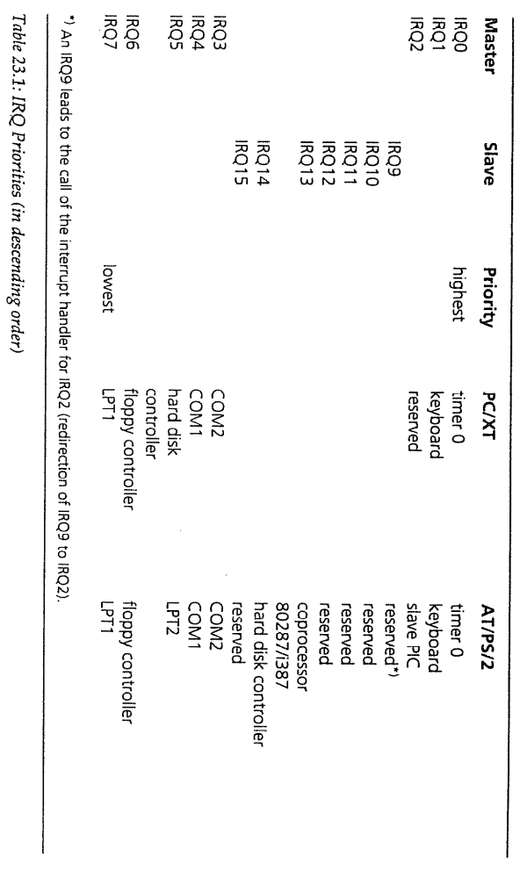
8259A PIC Kaskad Baglanti (devam)
IRQ Oncelikleri:
(Indispensable PC Hardware Book)

Slide 15
8259A PIC ‘nin Baslatilmasi ve Programlanmasi
8259A PIC ‘nin kesme isteklerini duzgun bir sekilde isleyebilmesi icin oncelikle baslatilmasi (initialization) gerekir. Bu yapilmazsa cip (8259) duzgun calismaz.
  Baslatim islemi icin 4 adet baslatim komut kelimesi (Initialization Command Words - ICW) kullanilir (ICW1-ICW4)
OCW1-OCW3 operasyon komut kelimeleri (Operational Command Words - OCW) ise 8259A PIC ‘nin aktif çalışma modlarını belirler.
8259’lari programlamak icin bunlarin adreslerini bilmemiz gereklidir.
IN komutu ile cihazdan veri okunur ve islemcinin bir kaydedicisine bu deger yazilir ve orda saklanir. OUT ise cihaza bir veri gondermek icin kullanilir.

Slide 16
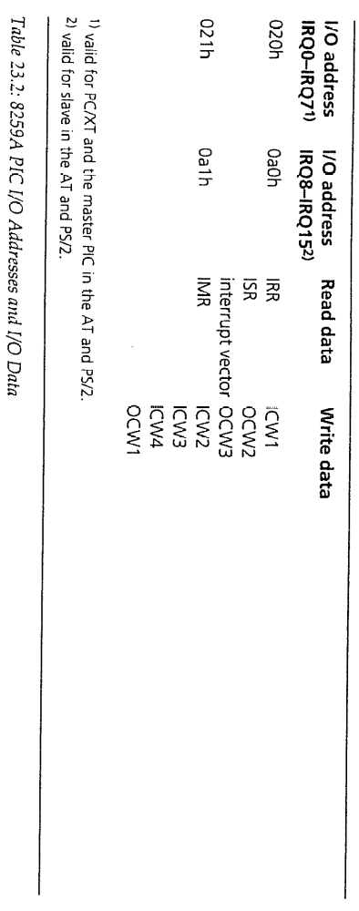
8259A PIC ‘nin Baslatilmasi ve Programlanmasi (devam)
8259A PIC I/O Adresleri:
Master ve slave PIC kaydedicilerine erismek icin asagidaki port adresleri kullanilir:
Vektor numarasini program icerisinden komutla okuma imkanimiz var.
Bu tabloyu hoca sinavda veriyor.
(Indispensable PC Hardware Book)

Slide 17
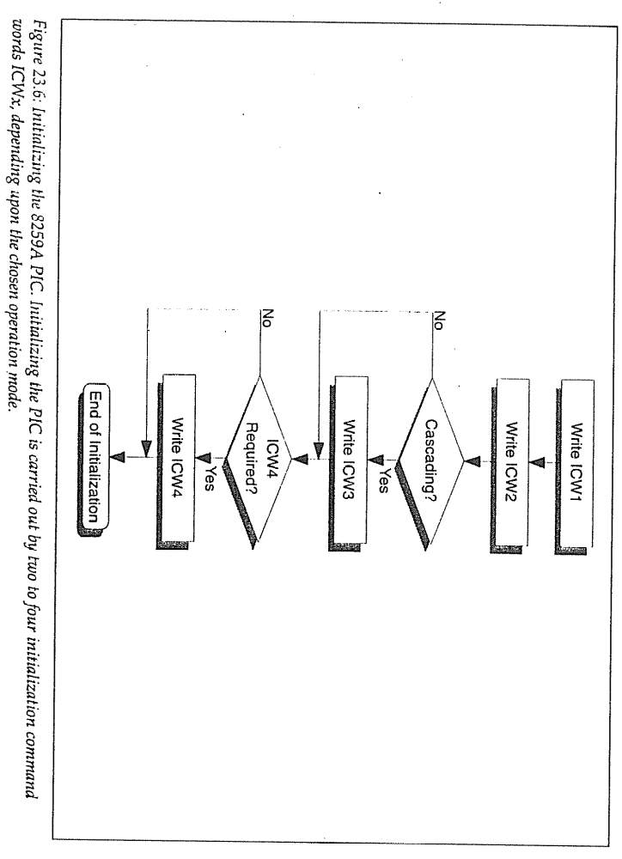
8259A PIC ‘nin Baslatilmasi ve Programlanmasi (devam)
8259A PIC ‘nin Baslatilmasi:
(Indispensable PC Hardware Book)

Slide 18
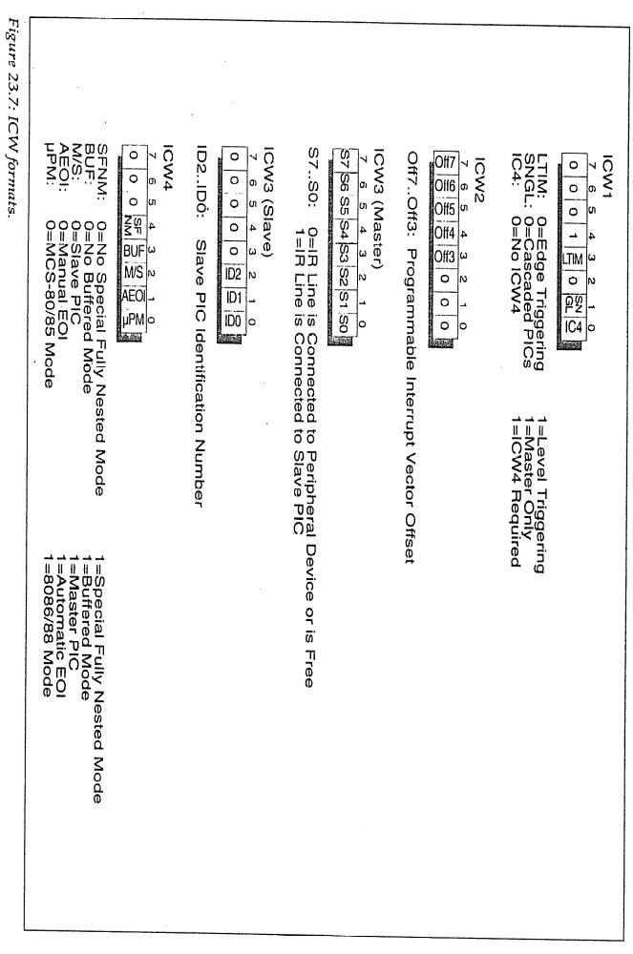
8259A PIC ‘nin Baslatilmasi ve Programlanmasi (devam)
ICW Komut Formatlari:
(Indispensable PC Hardware Book)

Slide 19
8259A PIC ‘nin Baslatilmasi ve Programlanmasi (devam)
Özel Tamamıyla İçiçe Mod (Special Fully Nested Mode - SFNM):
Kaskad bağlantılamaya sahip büyük sistemlerde kullanılan bir çalışma modudur. Master PIC üzerinde ICW4 komutu kullanılarak programlanmalıdır
  PC ‘lerde normal içiçe mod kullanılır (normal nested mode); bu çalışma modu kullanılmaz
Bu çalışma modu, slave PIC ‘nin IR girişleri üzerinden gelen bir kesme isteğine hizmet verildiği anda slave PIC ‘ye ulaşan daha yüksek öncelikli başka bir kesme isteğinin de master PIC ‘ye iletilebilmesine olanak tanır
  Normal içiçe mod ‘da belli bir anda hizmet edilen slave PIC ‘ye ait istek haricindeki diğer slave PIC istekleri hizmet tamamlanıncaya kadar maskelenir

Slide 20
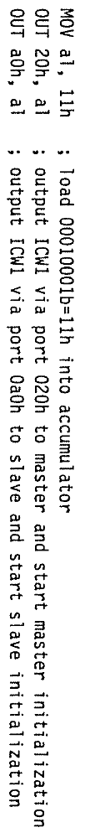
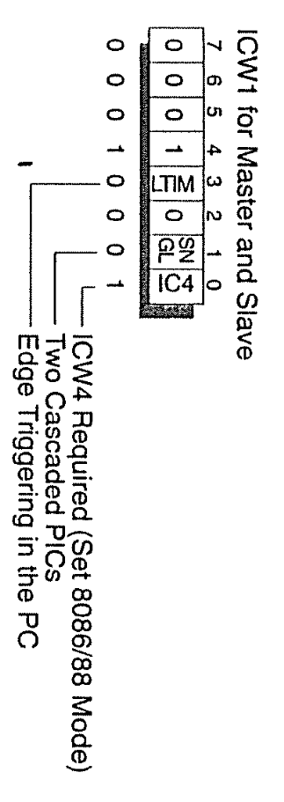
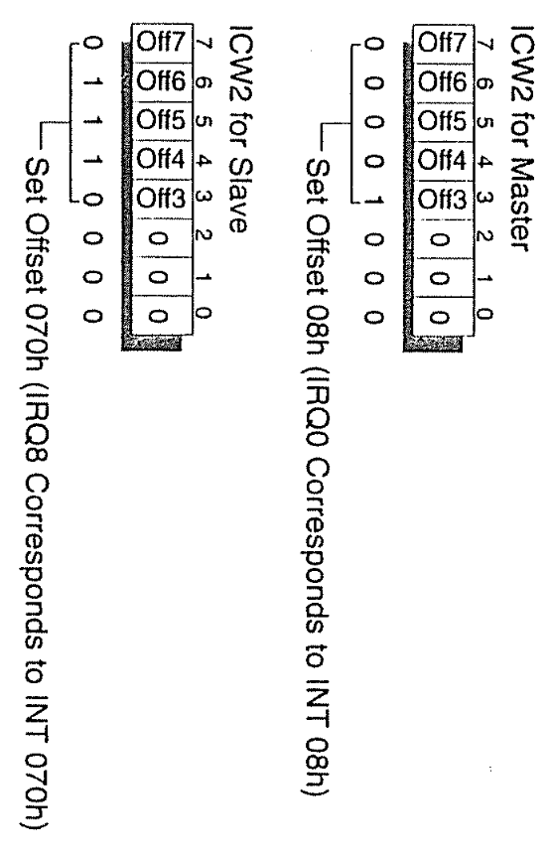

8259A PIC ‘nin Baslatilmasi ve Programlanmasi (devam)
Örnek: IBM AT Mimarisinde Master ve Slave PIC ‘lerin Başlatılması
(Indispensable PC Hardware Book)

Slide 21
Kesme vector tablosunda 256 adet vector var.
8259’a 8 cihaz baglandigi icin ardisil 8 vector var. 8259 bu 8 vektorun adresini bilmiyor biz ona ICW2 ile bu 8 tanesinin baslangic vektorunu (1 tanesini – en bastaki) bildiriyoruz
256 / 8 = 32. ICW2’deki ilk 5 bit (2^5) hangi grupta oldugunu, son 3 bit ise o grubun icinde hangi vector oldugunu soyluyor 8259’a.

Slide 22
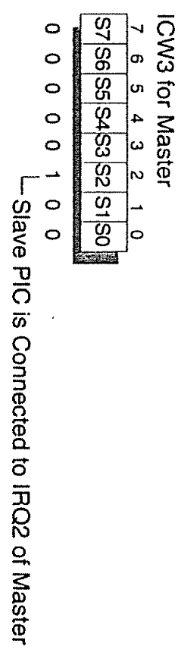

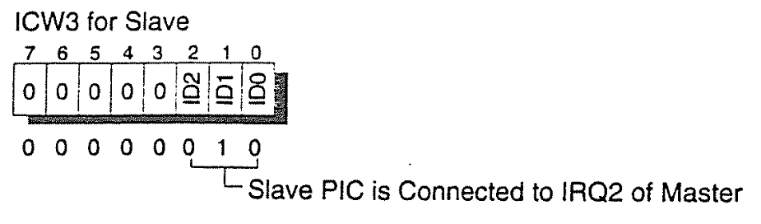
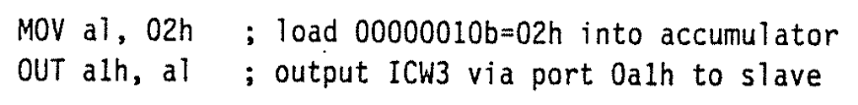
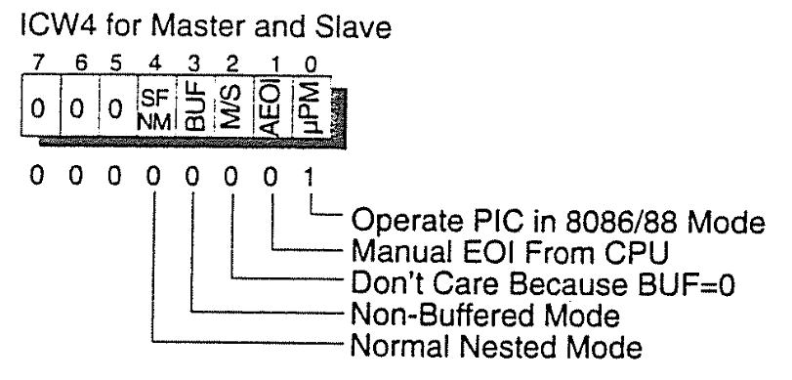
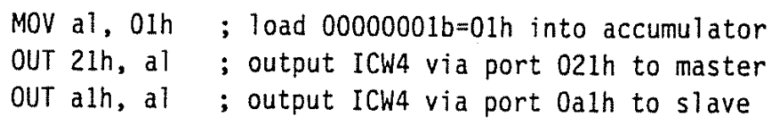
8259A PIC ‘nin Baslatilmasi ve Programlanmasi (devam)
Örnek: IBM AT Mimarisinde Master ve Slave PIC ‘lerin Başlatılması (devam)
(Indispensable PC Hardware Book)

Slide 23
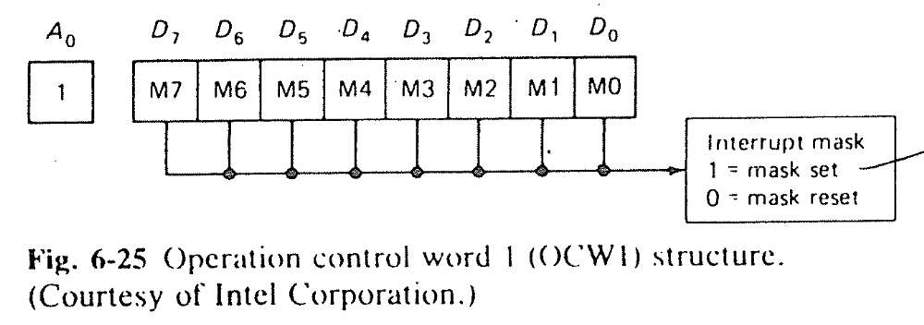
8259A PIC ‘nin Baslatilmasi ve Programlanmasi (devam)
OCW Komut Formatları:
OCW1:
OCW1, IMR kaydedicisinin içeriğini kontrol eder
(I/O Interfacing Fundamentals)

Slide 24
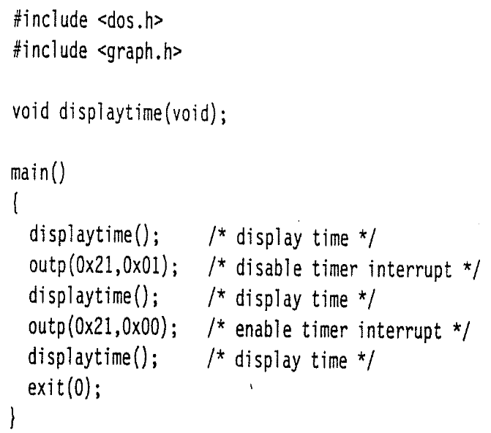
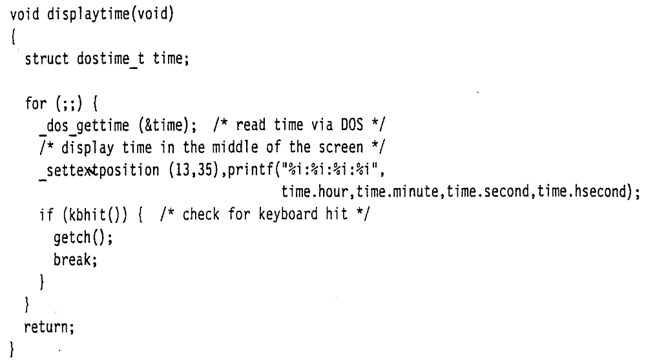

8259A PIC ‘nin Baslatilmasi ve Programlanmasi (devam)
Örnek: Zamanlayıcı Kesmesinin (Timer Interrupt) Maskelenmesi
Zamanlayıcı kesmesi DOS sistem saatinin güncellenmesine olanak tanır. Master PIC ‘ye IRQ0 girişi üzerinden uygulanır. Aşağıdaki C kodu mevcut sistem zamanını görüntülemektedir. Klavyedeki herhangi bir tuşa basıldıktan sonra zamanlayıcı kesmesi maskelenir ve saat durur. Klavyeye ikinci kez basıldıktan sonra maskeleme ortadan kalkar ve saat işlemeye devam eder. Zamani burda control eden aslinda bir servis programidir.

Slide 25
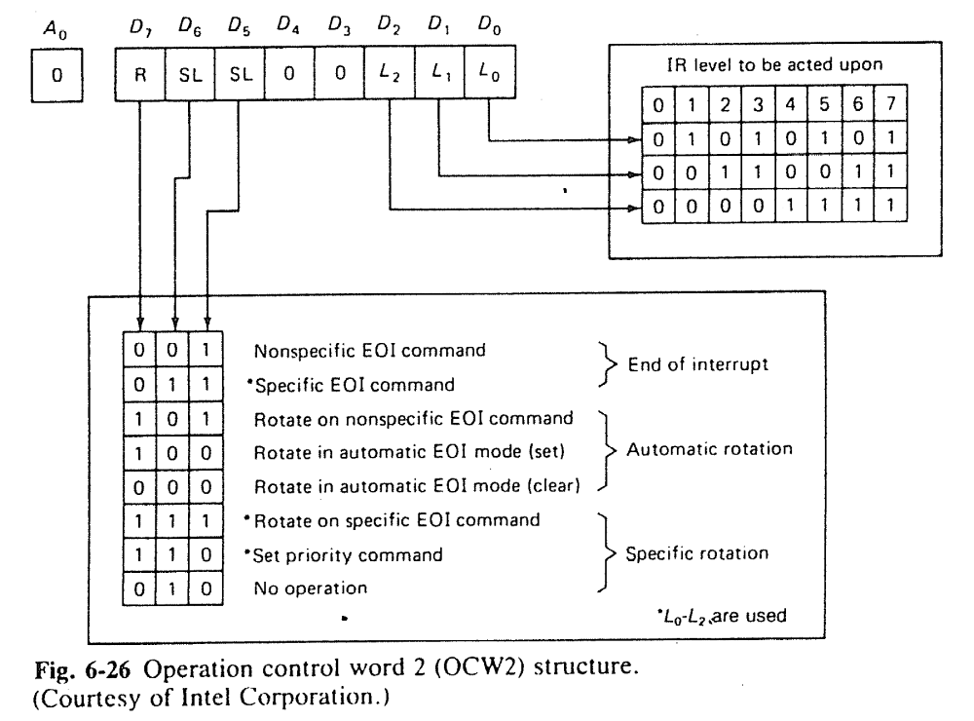
8259A PIC ‘nin Baslatilmasi ve Programlanmasi (devam)
OCW Komut Formatları (devam):
OCW2:
OCW2, öncelik rotasyonu sağlamak için ya da EOI komutu olarak kullanılır
Mesela bir sistemde biz sabit oncelik atadik. Atiyorum iste 8 ogrenciye
Sabit oncelikler atandi iste sen en yukseksin sen en dusuk onceliklisin
falan. En yuksek oncelikli soru soruyor hoca cevapliyor o soruyor hoca
cevapliyor. Diger kisilerin hocaya soru sorabilmesi en yuksek oncelige
sahip kisinin insiyatifine kalmistir ne zaman o vazgecerse o zaman
diger kisiler Hocaya soru sorabilirler. Iste boyle bir system varsa eger
sabit oncelik vermek Cok dogru bir sey degildir.
Otomatik rotasyon:
En son hizmet edilen cihaza en düşük öncelik atanır
Spesifik rotasyon:
Kesme girişlerine isteğe bağlı öncelikler atanır (Sabit
oncelik verilmesi mesela yukaridaki ornek)
(I/O Interfacing Fundamentals)

Slide 26
8259A PIC ‘nin Baslatilmasi ve Programlanmasi (devam)
OCW Komut Formatları (devam):
OCW3:
OCW3, özel maske modunu (special mask mode) yetkilendirir, 8259A kaydedici içeriklerinin işlemci tarafından okunmasına olanak tanır ve isteğe bağlı olarak ‘polling’ metodunun kullanılmasını sağlar. Bir sonraki darbede ne okuyacagini 8259’a soyluyorsun. (D0 – D1)
(I/O Interfacing Fundamentals)

Slide 27
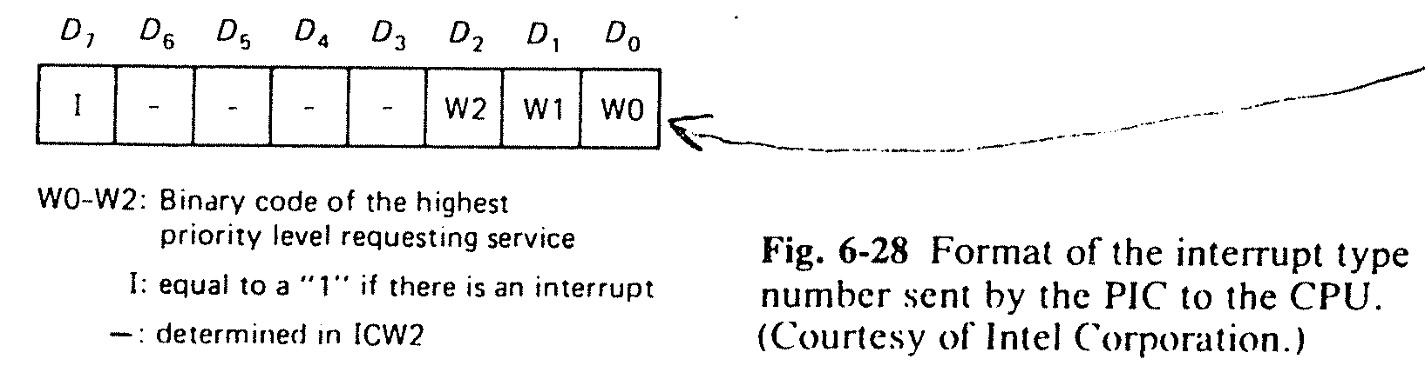
8259A PIC ‘nin Baslatilmasi ve Programlanmasi (devam)
OCW Komut Formatları (devam):
OCW3 (devam):
‘Polling’ metodu aktif iken kesme vektör numarasını işlemciye bildirmek için aşağıdaki yapı kullanılır
(I/O Interfacing Fundamentals)

Slide 28
ISR ve IRR’nin okunmasi icin OCW3 gerekiyor.

